Slide 2
竞价实战特训
主讲老师 冯锐枭
执业编号 A1120623040002
中山大学金融系毕业，股市经验6年，证券从业3年，风格偏好短线热点的各类选股策略，独创《强阳低吸》《低开反包》等战法，擅长追根溯源，挖掘资金背后的底层逻辑与市场情绪周期的演绎

Slide 3
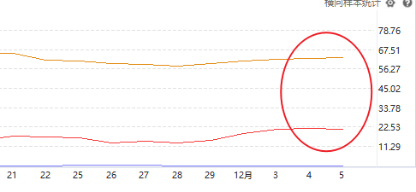
大盘状态
光刻机龙头ASML提前发布的业绩大幅不及预期，拖累了整个半导体板块，也导致以科技股为主的纳指跌逾1%
流动资金翻绿，捕捞季节已经出现日线死叉，短线上攻开始走平震荡，日线死叉初期的缩量反抽是降低仓位的节点
策略：逢高减仓，3-4成仓位，具有潜在退潮风险
板块：
进攻方向：人工智能、机器人、半导体
防守方向：大消费（食品、电商、零售）、农业、有色稀土，高股息
财联社10月15日电，据韩国媒体15日报道，朝鲜炸毁韩朝边境部分道路
风险提示:观点基于软件数据和理论模型分析，仅供参考，不构成买卖建议，股市有风险，投资需谨慎!

Slide 4
舆情事件
‌海外：美联储12月的议息会议时间为2024年12月17日至18日‌，这次会议将讨论利率决议和经济展望‌
据CME“美联储观察”，美联储到12月维持当前利率不变的概率为22.5%，累计降息25个基点的概率为77.5%。到明年1月维持当前利率不变的概率为17.2%，累计降息25个基点的概率为64.5%，累计降息50个基点的概率为18.2%
国内：中央经济工作会议或在月内举行，会议将总结一年来的成绩和经验，部署安排来年的宏观经济相关工作，是判断当下经济形势和定调第二年宏观经济政策最权威的风向标
（过去几年一般都在12月）
2023年：12月11日-12日
2022年：12月15日
2021年：12月8日至10日
2020年：12月16日
财联社10月15日电，据韩国媒体15日报道，朝鲜炸毁韩朝边境部分道路
资金博弈会议预期：金融、消费、化债
风险提示:观点基于软件数据和理论模型分析，仅供参考，不构成买卖建议，股市有风险，投资需谨慎!

Slide 5
市场的整体风格定调
高度
（决定一轮炒作的想象空间）
有高度无流动性
风格：缩量抱团行情（大众、华强时期）
资金属性：游资+量化日内套利
策略：情绪倒推的抱团核心，以及抱团股超预期节点的日内套利
兼具高度和流动性
风格：强趋势普涨行情（2月初、9月底）
资金属性：大游资、机构合力
策略：聚焦大容量强趋势个股，以及弹性最大的套利方向
流动性
（决定炒作宽度）
高度和流动性双杀
风格：博弈难度极大，十档电风扇内卷
资金属性：仅少量小体量资金仍在活跃
策略：适合空仓休息
无高度有流动性
风格：消息驱动的新题材轮动（11月初）
资金属性：小游资、量化
策略：分仓试错新题材的发酵节点
风险提示:观点基于软件数据和理论模型分析，仅供参考，不构成买卖建议，股市有风险，投资需谨慎!

Slide 6
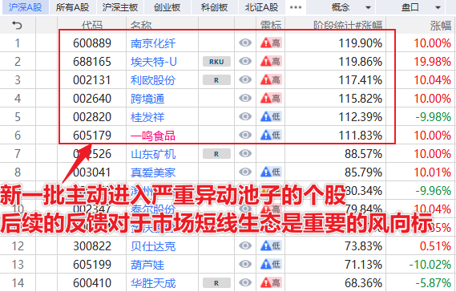
短线风向
近期出现严重异常波动情形的个股
个股 | 严重异常波动开始日期 | 进入异动池后的表现
漳州发展 | 12.05 | 跌停
南京化纤 | 12.04 | 断板反包
桂发祥 | 12.03 | 烂板后跌停
万事利 | 12.03 | 持续大跌
生意宝 | 12.03 | 跌停
华胜天成 | 12.03 | 接近天地板
汇金科技 | 12.02 | 低开震荡
广博股份 | 11.29 | 天地板
数据来源：沪深交易所公告
财联社10月15日电，据韩国媒体15日报道，朝鲜炸毁韩朝边境部分道路
只有高位人气股能在触发严重异动（10日涨幅偏离对应指数的累计幅度超100%）后仍然持续走强，才代表市场短线情绪重新进入上升周期
风险提示:观点基于软件数据和理论模型分析，仅供参考，不构成买卖建议，股市有风险，投资需谨慎!

Slide 7
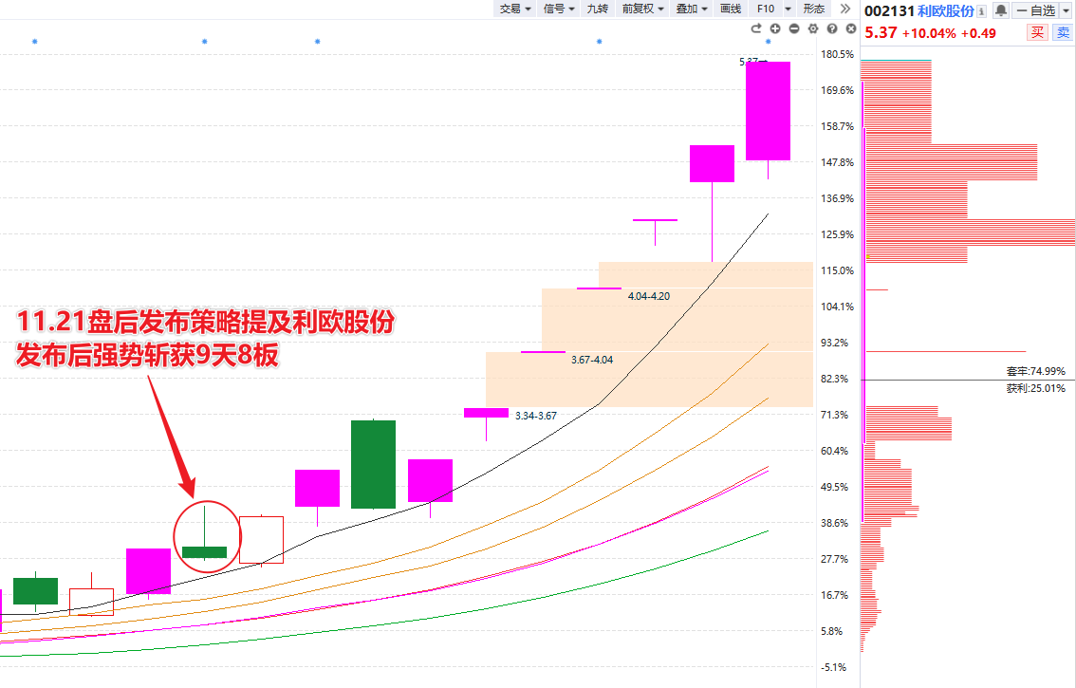
《明日前瞻》栏目表现
11.17-12.03《明日前瞻》（共提及34只个股）市场表现
短线出现 8%以上冲高异动的个股
序号 | 发布时间 | 上市公司 | 短线异动表现 | 3日内最大低吸涨幅 （发布后首日的最低价，到发布后第2、3天内最高价的涨幅）
1 | 12.03 | 供销大集 | 12.05涨停 | 11.90%
2 | 12.02 | 中储股份 | 12.03涨停 | 18.24%
3 | 11.30 | 东方钽业 | 12.02盘中冲高超8% | 10.76%
4 | 11.27 | 大连圣亚 | 12.02盘中冲高超8%、12.05涨停 | 5.33%
5 | 11.27 | 中储股份 | 11.29二连板 | 19.19%
6 | 11.26 | 东方锆业 | 11.28触及涨停 | 29.50%
7 | 11.26 | 东方智造 | 11.27涨停 | 15.78%
8 | 11.26 | 勤上股份 | 11.27涨停 | 28.10%
9 | 11.25 | 东方碳素 | 11.27涨超15% | 19.27%
10 | 11.25 | 和顺石油 | 12.05 二连板 | 0.83%
11 | 11.24 | 汤姆猫 | 11.27 20cm涨停 | 26.94%
12 | 11.24 | 恒信东方 | 11.27 20cm涨停 | 22.92%
13 | 11.24 | 长江投资 | 11.25涨停 | 26.09%
14 | 11.24 | 大连友谊 | 12.02 触及二连板 | 10.48%
15 | 11.21 | 利欧股份 | 12.05 10天9板 | 36.10%
16 | 11.21 | 红豆股份 | 11.26 触及二连板 | 20.86%
17 | 11.20 | 中一科技 | 11.25盘中冲高超14% | 15.31%
18 | 11.20 | 洲际油气 | 11.22盘中冲高超8% | 9.34%
19 | 11.19 | 大东方 | 12.03 10天8板 | 34.37%
20 | 11.18 | 三六零 | 11.21涨停 | 22.22%
21 | 11.17 | 易点天下 | 11.22冲击涨停 | 41.78%
3日内出现 日内跌幅超5%的部分个股
序号 | 发布时间 | 上市公司 | 短线调整 | 发布后3日跌幅
1 | 11.19 | 维信诺 | 11.21跌8% | -15.33%
2 | 11.21 | 实达集团 | 11.26跌超5% | -9.95%
以上为特定条件、特定时间区间下的部分案例展示，不代表普遍现象，个股历史涨幅不预示其未来表现，过往收益亦不代表未来收益承诺。市场有风险，投资需谨慎！
风险提示:观点基于软件数据和理论模型分析，仅供参考，不构成买卖建议，股市有风险，投资需谨慎!

Slide 8
栏目10月入选
个股市场表现
平均3日最高涨幅
10.00%
平均5日最高涨幅
13.87%
平均10日最高涨幅
20.99%
数据来源：经传多赢股票，以上为特定条件、区间下的数据统计，历史数据仅供参考，不代表未来收益承诺
风险提示:观点基于软件数据和理论模型分析，仅供参考，不构成买卖建议，股市有风险，投资需谨慎!

Slide 9
竞价策略：低开反包

Slide 10
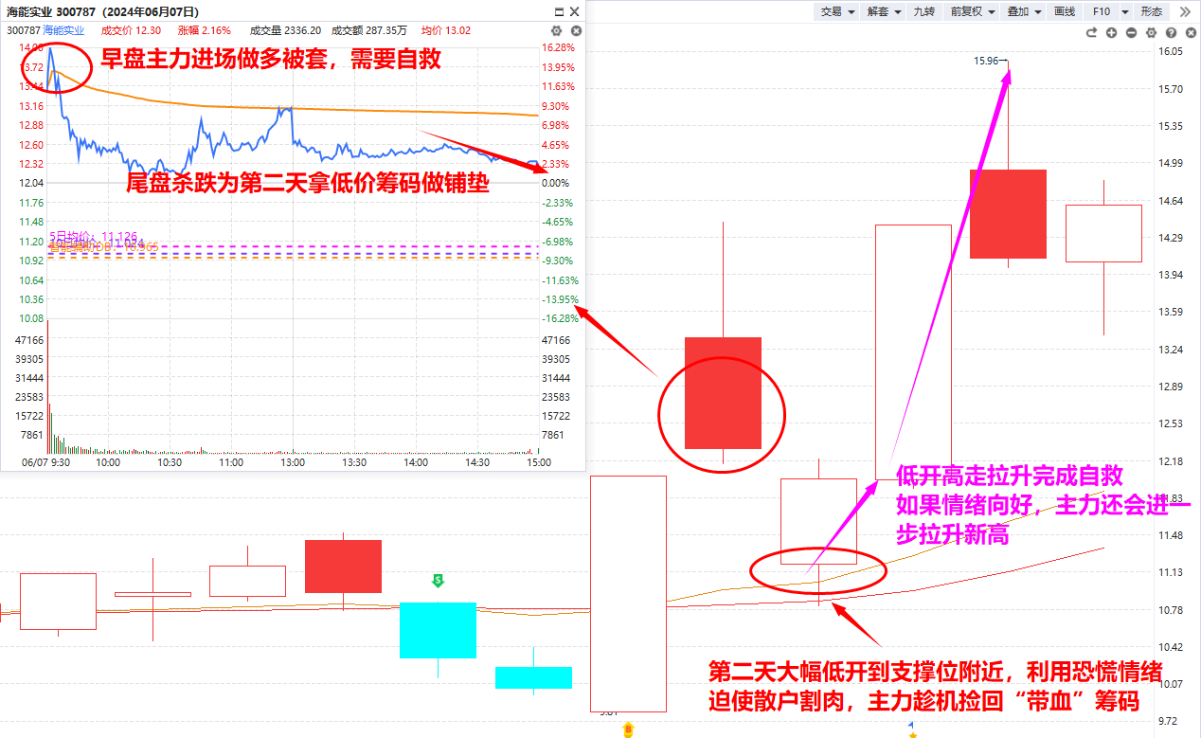
情绪选股-低开反包
情绪交易模型（短周期）：
人气股低开后引发资金抄底进场
适用范围：
非牛线下移阶段，指数出现阴线调整或十字星后的隔日竞价
核心逻辑：
突破失败的主力主动洗盘，大幅低开制造恐慌，迫使散户割肉。随后主力扫货“便宜”筹码，低开高走拉升完成自救
个股只作为案例教学展示，不构成任何买卖或指导建议
风险提示:观点基于软件数据和理论模型分析，仅供参考，不构成买卖建议，股市有风险，投资需谨慎!

Slide 11
低开反包-选股条件
通过竞价狙击-竞价战法（早盘9:25更新），选出近期人气股急跌低开后的反包机会，条件：
1、将个股按昨日换手排序，选出换手在10%-50%的个股（有换手代表个股前一天有新主力进场）；
2、选出竞价金额接近或大于1000万的个股（竞价金额太小的话个股人气不足，量越大越好）；
3、前一天的流动资金和主力净买额都要翻红，主力净买额大于2000万（有资金流入的调整，隔日修复的概率才更大）
4、前一天的K线要求：早盘冲高、尾盘跳水的倒锤头线，最好是阴线（要杀得透，不能有拉尾盘），且最好回补了高开缺口，剔除高位连板股的首根断板阴线；
5、开盘价要在重要支撑附近（5日线或辅助线），低开幅度最好低于-2%，开盘价距离前一天最高点的空间最好要接近或超过15%；
6、竞价战法为短线交易战法，如果出现-3%以上的浮亏无条件止损一半，如果出现7%以上的浮盈无条件减一半做低成本，非连板涨停个股尽量在隔日内完成止盈止损（针对没太多时间看盘或者短线操作不熟练的朋友，如果有比较好的看盘技术和盘感，再考虑按照自身节奏灵活操作）
风险提示:观点基于软件数据和理论模型分析，仅供参考，不构成买卖建议，股市有风险，投资需谨慎!

Slide 12
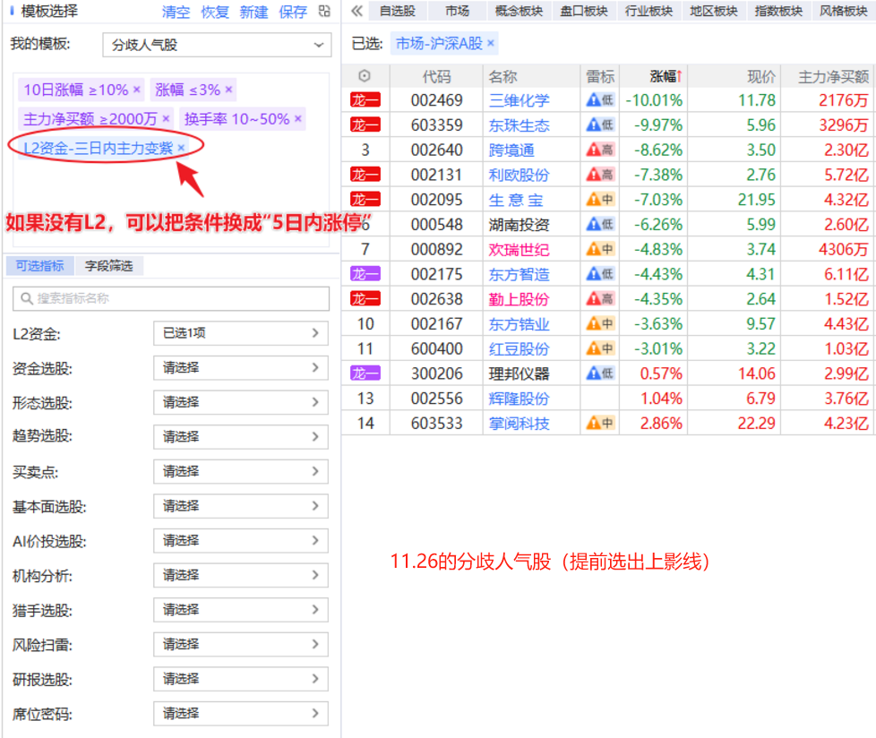
低开反包-选股
提前选出可能低开的上影线
第一轮筛选：
按照智能盯盘的条件，L2的主力变紫和主力爆量换着选，选两次
11.26分歧人气股
个股只作为案例教学展示，不构成任何买卖或指导建议
风险提示:观点基于软件数据和理论模型分析，仅供参考，不构成买卖建议，股市有风险，投资需谨慎!

Slide 13
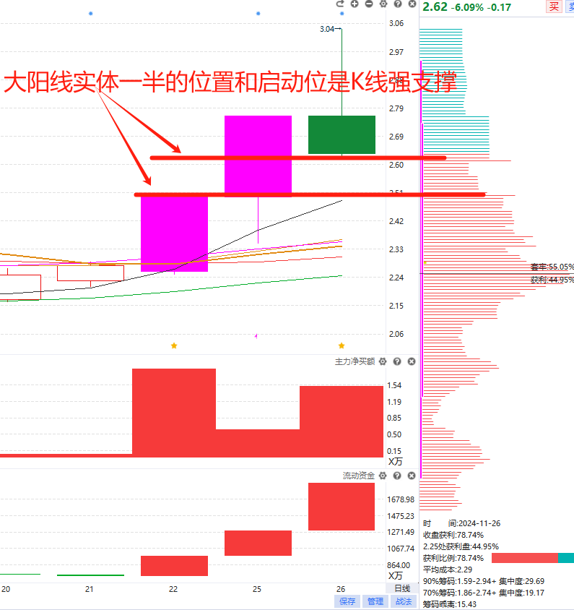
低开反包-选股
第二轮筛选：
选出1-2天内出现过实体大阳线，且大阳线的支撑位（实体一半或启动位）要能和趋势线（5日线、10日线或辅助线）形成共同支撑
上影线回补了高开缺口
早盘放量突破阶段性新高下午跳水杀跌至尾盘的倒锤头线
收盘涨幅最好不要太大
剔除高位连板（10cm4连板及以上，20cm2连板及以上）后的断板上影线
个股只作为案例教学展示，不构成任何买卖或指导建议
风险提示:观点基于软件数据和理论模型分析，仅供参考，不构成买卖建议，股市有风险，投资需谨慎!

Slide 14
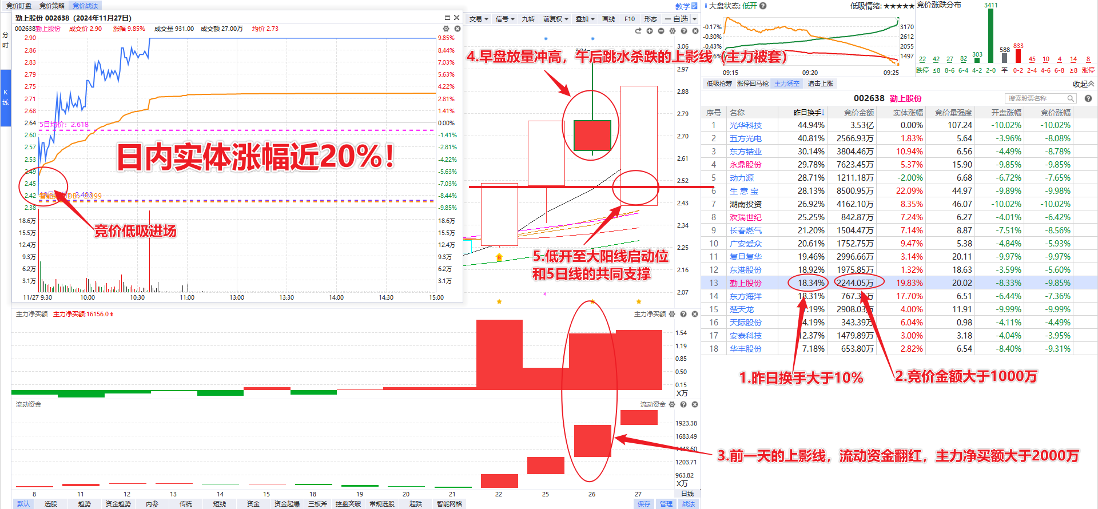
低开反包-竞价确认
个股只作为案例教学展示，不构成任何买卖或指导建议
风险提示:观点基于软件数据和理论模型分析，仅供参考，不构成买卖建议，股市有风险，投资需谨慎!

Slide 15
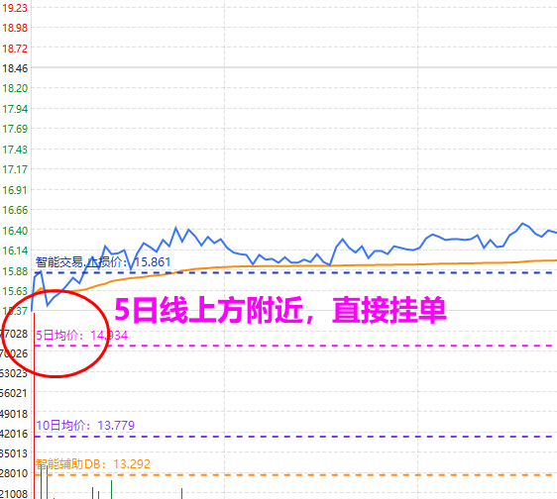
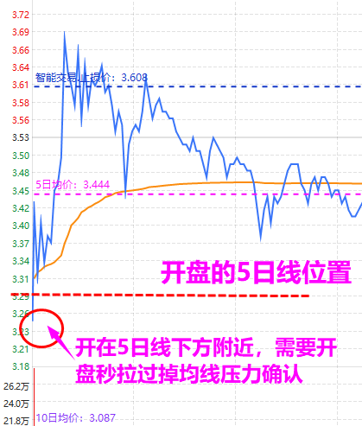
买点
开盘价在支撑位（5日线、10日线、辅助线）附近，如果在支撑上方，可以直接挂单，委托价比开盘价高1个点左右，仓位1-2成
如果在支撑位下方，需要开盘秒拉过最近的支撑均线表态，委托价比突破的支撑高1个点左右，仓位1-2成（成功5次以上熟悉模式后，对于看好的个股或节点可以提高到3成）
如果没低开到支撑位（抢修复）：①L2大额净买大于1000万可以控制仓位尝试；
②开盘小跳水下探支撑位可以控制仓位低吸
个股只作为案例教学展示，不构成任何买卖或指导建议
风险提示:观点基于软件数据和理论模型分析，仅供参考，不构成买卖建议，股市有风险，投资需谨慎!

Slide 16
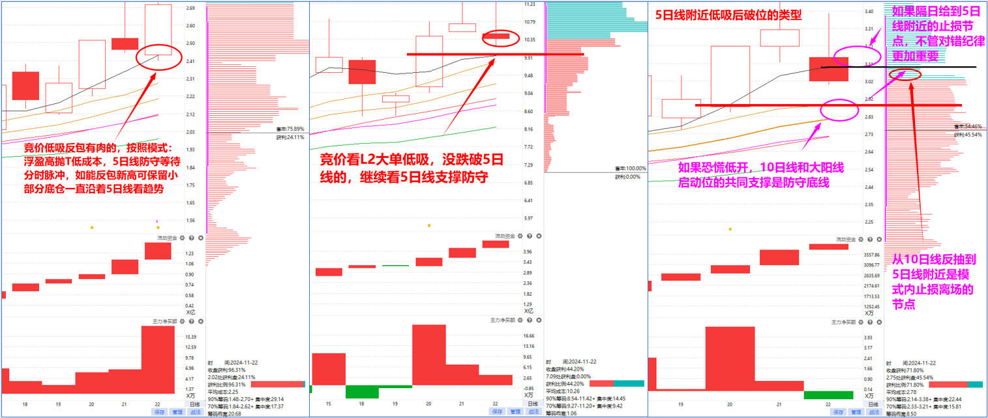
卖点
个股只作为案例教学展示，不构成任何买卖或指导建议
风险提示:观点基于软件数据和理论模型分析，仅供参考，不构成买卖建议，股市有风险，投资需谨慎!

Slide 17
风险提示:观点基于软件数据和理论模型分析，仅供参考，不构成买卖建议，股市有风险，投资需谨慎!

Slide 18
让投资遇见美好!
我司所有工作人员均不允许推荐股票、不允许承诺收益、不允许代客理财、不允许合作分成、不允许私下收款，如您发现有任何违规行为，请立即拨打400-9088-988向我们举报!
风险提示:所有信息及观点均来源于公开信息及经传软件信号显示，仅供参考，不构成最终投资依据，软件作为辅助参考工具,无法承诺收益，投资者应正视市场风险，自主作出投资决策并自行承担投资风险。投资有风险，入市须谨慎!

